Slide 1
MÔN THỦ CÔNG LỚP 3
ĐAN NONG ĐÔI






Slide 4
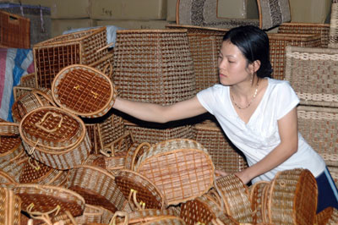
Một số vật dụng được đan bằng nong đôi

Slide 5
ĐAN NONG ĐÔI
Quan sát và nhận xét.
GIỚI THIỆU MỘT SỐ HÌNH MẪU KHÁC

Slide 6
GIỚI THIỆU MỘT SỐ HÌNH MẪU KHÁC

Slide 7
Bước 1: Kẻ, cắt các nan
+ Kẻ ô trên giấy bìa cách đều nhau 1 ô.
+ Cắt 7 nan ngang và 4 nan để dán nẹp.
+ Cắt các nan dọc.

Slide 8
Chuẩn bị vật liệu:
Hai tờ giấy màu như nhau có kích thước như hình vẽ.
9 ô
9 ô

Slide 9
Có thể sử dụng bìa cứng không có ô sẵn để kẻ như sau:
Một tờ giấy có chiều dài 9 ô, ngang 4 ô để làm nẹp chung quanh.
1 ô
1 ô
4ô
9ô

Slide 10
Cắt các nan ngang (tờ giấy màu đỏ)


Slide 11
Hướng dẫn mẫu.


Slide 12


Slide 13


Slide 14


Slide 15


Slide 16


Slide 17
Chúng ta có các thanh ngang như sau:

Slide 18


Slide 19


Slide 20








Cắt đến đây

Slide 22
BÀI 13: ĐAN NONG MỐT
(Tiết 1)
Nan 1
6
8
9
2
3
4
5
7

Slide 23
Cắt bốn đường viền (màu xanh lục)
9 ô
1 ô

Slide 24
Các vật liệu đã chuẩn bị như sau:

Slide 25
Nhấc các nan 2, 3, 6, 7
1 2 3 4 5 6 7 8 9
*
*
*
*
*
*
*
*
*
*
*
*
*
*
*
*
*
*
*
*
*
*
*
*
*
*
*
*
*
*
*
*

Slide 27
Nhấc các nan 3, 4, 7, 8
1 2 3 4 5 6 7 8 9

Slide 28
Nhấc các nan 1, 4, 5, 8, 9
1 2 3 4 5 6 7 8 9

Slide 29
Tương tự theo quy luật NHẤC 2 NAN ĐÈ 2 NAN, MỖI HÀNG NGANG LIỀN NHAU CÁCH NHAU 1 Ô

Slide 30
Dán nẹp chung quanh tấm đan.
Bôi keo dán
Bôi keo dán
Bôi keo dán
Bôi keo dán
Bôi keo dán

Slide 32
BÀI 13: ĐAN NONG MỐT
(Tiết 1)
Khi đan các nan ngang chúng ta cần chú ý : Lần 1 nhấc các nan 2,4,6,8. Lần 2 nhấc các nan 1,3,5,7,9 và cứ như thế cho đến nan thứ 7.
Về nhà chuẩn bị các vật liệu theo hướng dẫn để tiết 2 thực hành.

